Slide 1



算法培训第四讲
——其他经典排序算法
讲师：邹定南

Slide 2

01 上节课作业讲解
目录
CONTENTS
02 经典排序算法
03 作业

Slide 3
01 上节课作业讲解
01
02
桶排序作业
分治法作业

Slide 4
01 桶排序作业
68宠物APP中的训练视频中，视频(Video)具有几个重要的属性：序号SeqNo（int类型），名称Name，点赞数(PraiseNum)等，视频呈现规则如下：
1、系统中训练视频的总数为5万个（视频的SeqNo从1到50000）；
2、视频最多被点赞次数为1000万（即用户量<=1000万，一个用户重复观看只算一次）；
3、视频呈现时排序规则按照点赞数(PraiseNum)降序排列；
4、用户浏览时每页显示10个视频，当页面滑到底部时，加载下面的10个视频；
5、用户点赞一次则点赞数(PraiseNum)加一。
请写算法完成以下题目：
1、按照空间换时间的思想，在内存中定义一个按点赞数排序的数据结构，存储排序结果，名字为PraiseSortResul；
2、采用桶排序实现对视频按照点赞数（PraiseNum）降序排列，方法名：VideoBucketSort；
3、当视频点赞次数加一时，调整PraiseSortResul中的数据，使得该结构中的数据还是按照点赞数(PraiseNum)降序排列，该操作方法名为：PraiseVideo(int seqNo)，seqNo为视频序号；
注意：请认真分析需求，注意边界条件，注意指定的数据结构和方法名称

Slide 5
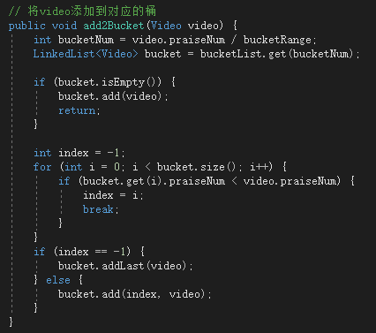
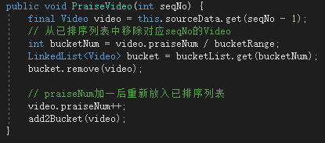
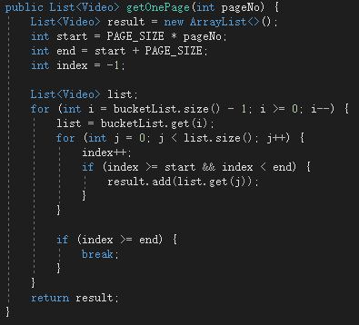
桶排序作业

Slide 6
02 分治算法作业
2、确定有问题的犬牌区间：
公司生产了一批RFID犬牌，总数为100万个，号码从1~1000000。由于工厂人员疏忽，导致犬牌芯片中烧录的号码（ChipNo）与犬牌外面所贴的号码(PlateNo)不一致，比如芯片中烧录的是9603，但是所贴的号码为9604。经调查，发现这十万个犬牌中有两个连续号段的号码存在错误，请结合今天学习的内容，使用分治算法将两个号段的号码找出来，要求分别输出两个号段的起始号码与结束号码。

Slide 7
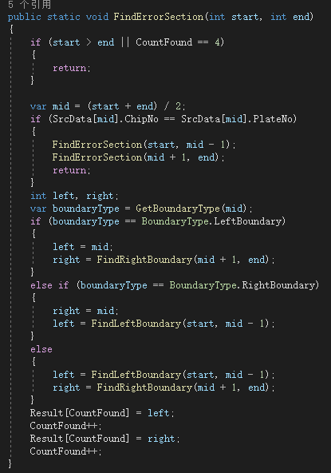
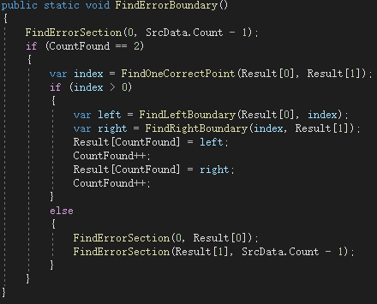
桶排序作业

Slide 8
02 经典排序算法
01
02
03
04
插入排序
交换排序
选择排序
基数排序

Slide 9
2.1 插入排序
每次将一个待排序的记录，按其关键字大小插入到前面已经排好序的序列的适当位置，直到全部记录插入完成为止。
把新元素（未排序的元素的关键字）逐个插入正在增长的顺序表中。
寻找插入位置的方法：
线性插入排序
折半插入排序（查找阶段采用折半查找方法）
希尔排序

Slide 10
2.1.1 线性插入排序
基本思想：每步将一个待排序的元素按其大小插入到前面已排序的数据中的适当位置。重复该工作，直至有序区包含所有元素。
有序序列L.r[1..i-1]
无序序列 L.r[i..n]
L.r[i]
有序序列L.r[1..i]
无序序列 L.r[i+1..n]

Slide 11
2.1.2 希尔排序
希尔排序（Shell’s method）又称为“缩小增量排序” ，本质上讲是插入排序，它是对线性插入排序的改进。其基本思想是：
先取一个小于n的整数d1并作为第一个增量，将文件的全部记录分成d1个组，所有距离为d1倍数的记录放在同一个组中，在各组内进行直接插入排序；
然后取第二个增量d2<d1，重复上述的分组和排序，直至所取的增量dt=1 (dt<dt−1<…<d2<d1)为止，此时，所有的记录放在同一组中进行直接插入排序。
如何选择增量序列才能产生最好的排序效果，这个问题至今没有得到解决。
希尔本人最初提出取
d1=⎣n/2⎦，
di+1=⎣di/2⎦，
dt=1，t=⎣log2n⎦。

Slide 12
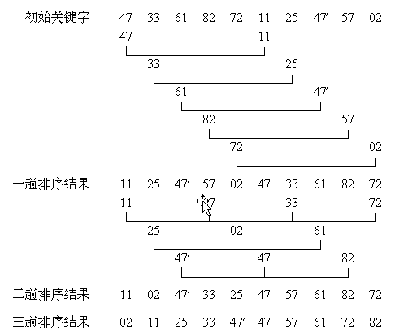
2.1.2 希尔排序
设待排序共有10个记录，其关键字分别为47, 33, 61, 82, 71, 11, 25, 47′, 57, 02，增量序列取值依次为5, 3, 1。

Slide 13
2.1.2 希尔排序
希尔排序实质上还是一种插入排序，其主要特点是：
每一趟以不同的增量进行排序。在每趟的插入排序中，记录的关键字是和同一组中的前一个关键字进行比较，所以关键字较小的记录在排序过程中是作跳跃式的移动。
另外，由于开始时增量的取值较大，每组中记录较少，故排序比较快，随着增量值的逐步变小，每组中的记录逐渐变多，但由于此时记录已基本有序了，因次在进行最后一趟增量为1的插入排序时，只需作少量的比较和移动便可完成排序，从而提高了排序速度。
希尔排序比直接插入排序的平均性能要好：
在最好情况（原始记录按关键字有序排列）下，移动次数为0，比较次数界于n～ n² 之间。
在最坏情况（原始记录按关键字逆序排列）下，移动次数和比较次数接近n²。
在平均情况下，移动次数和比较次数在O（n^{1.3}）左右，好于直接插入排序。

Slide 14
2.2 交换排序
两两比较待排序记录的关键字，发现两个记录次序相反时即进行交换，直到没有反序的记录为止，冒泡排序和快速排序都是交换排序。
冒泡排序：
n-i+1
无序序列L.r[1..n-i+1]
有序序列 L.r[n-i+2..n]
比较相邻记录，将关键字最大的记录交换到 n-i+1 的位置上
无序序列L.r[1..n-i]
有序序列 L.r[n-i+1..n]

Slide 15
2.2.1 冒泡排序
void BubbleSort(SqList *L)
{
for (i=L->length;i>1;--i){
for (j=1;j<i;++j)
if (L->r[j+1]<L->r[j]){
Swap(L->r[j],L->r[j+1]);
}
} }
时间性能分析：
比较次数:最坏(n-1)+(n-2)+...+1; 最好： n-1
移动次数:最坏：3((n-1)+(n-2)+...+1)； 最好：0

Slide 16
2.2.1 冒泡排序——改进
void BubbleSort(SqList *L)
{
i=L->length;
while (i>1){ //定位第i个位置的记录
lastExchangeIndex=1;
for (j=1;j<i;++j)
if (L->r[j+1]<L->r[j]){
Swap(L->r[j],L->r[j+1]);
lastExchangeIndex=j;
}
i=lastExchangeIndex;
}
}
2
3
1
5
7
8
i=2
for (j = 1; j < i; j++) if (L->r[j+1] < L->r[j]) …
i=6
i=7

Slide 17
2.3 选择排序
堆排序
简单选择排序
又称为直接选择排序，是一种简单直观的排序方法。
从待排序的所有记录中，选取关键字最小的记录，并将它与原始序列中的第一个记录交换，然后从去掉了关键字最小记录的剩余记录中选择关键字最小的记录将它与原始记录序列的第二个记录交换位置，以此类推，直到序列中全部记录排序完毕。
对 n 个记录进行简单选择排序，所需进行的 关键字间的比较次数 总计为：
移动记录的次数，最小值为 0, 最大值为3(n-1) 。

Slide 18
2.3.1 简单选择排序
待排序序列 | 64 | 5 | 7 | 89 | 20 | 18 | 17 | 24 | 45
第一趟 | 5 | 64 | 7 | 89 | 20 | 18 | 17 | 24 | 45
第二趟 | 5 | 7 | 64 | 89 | 20 | 18 | 17 | 24 | 45
第三趟 | 5 | 7 | 17 | 89 | 20 | 18 | 64 | 24 | 45
第四趟 | 5 | 7 | 17 | 18 | 20 | 89 | 64 | 24 | 45
第五趟 | 5 | 7 | 17 | 18 | 20 | 89 | 64 | 24 | 45
第六趟 | 5 | 7 | 17 | 18 | 20 | 24 | 64 | 89 | 45
第七趟 | 5 | 7 | 17 | 18 | 20 | 24 | 45 | 89 | 64
第八趟 | 5 | 7 | 17 | 18 | 20 | 24 | 45 | 64 | 89
结果 | 5 | 7 | 17 | 18 | 20 | 24 | 45 | 64 | 89

Slide 19
2.4 基数排序
前面介绍的几种排序方法都是按数据元素（或记录关键字）值的大小进行排序的
基数排序借助的是多关键字排序的思想，即按组成数据元素或关键字的各位值进行排序。
基数排序属于分布式排序，也称口袋排序、“桶子法” 。
基数排序法是属于稳定性的排序
基数排序的方式可以采用：
LSD（Least significant digital）的排序方式由键值的最右边开始，低位优先
MSD（Most significant digital）由键值的最左边开始，高位优先。
以LSD为例，假设原来有一串数值如下所示：
73, 22, 93, 43, 55, 14, 28, 65, 39, 81

Slide 20
2.4 基数排序
初始状态：73, 22, 93, 43, 55, 14, 28, 65, 39, 81
首先根据个位数的数值，在走访数值时将它们分配至编号0到9的桶子中；
接下来将这些桶子中的数值重新串接起来，成为以下的数列：81, 22, 73, 93, 43, 14, 55, 65, 28, 39
0
1 | 81
2 | 22
3 | 73 | 93 | 43
4 | 14
5 | 55 | 65
6
7
8 | 28
9 | 39

Slide 21
2.4 基数排序
接着再进行一次分配，这次是根据十位数来分配：
接下来将这些桶子中的数值重新串接起来，成为以下的数列：
整个数列已经排序完毕：14, 22, 28, 39, 43, 55, 65, 73, 81, 93。
0
1 | 14
2 | 22 | 28
3 | 39
4 | 43
5 | 55
6 | 65
7 | 73
8 | 81
9 | 93
如果排序的对象有三位数以上，则持续进行以上的动作直至最高位数为止。
LSD的基数排序适用于位数小的数列，如果位数多的话，使用MSD的效率会比较好；
MSD的方式恰与LSD相反，是由高位数为基底开始进行分配，其他的演算方式则都相同。

Slide 22
2.4 基数排序——步骤
例如，若关键字是十进制数值，将全部数据放在数组r中，然后按下列步骤进行：
（1）初态：设置10个队列，并且使其均为空。
（2）分配：依次从数组r中取出每个关键字，第i遍处理时，考察该关键字右起第i位数字（即第i个子关键字），设其值位k，则把该关键字插入第k个队列。数组r全部处理完后，全部数据被分配到队列0～队列9。
（3）收集：从队列0开始，依队列0～队列9的头、尾指针，修改数组r中各关键字的指针，即将这次分配完的关键字依逻辑次序再链接起来。
（4）循环：重复以上（1）～（3）步，若关键字有d位数字，就需要执行d遍。

Slide 23
2.4 基数排序
例1.22 基数排序过程的程序
设有10个十进制数：179、208、234、056、800、178、651、245、006、958，
该数列数值范围在0～999之间，因此子关键字位数d＝3，个位数为低关键字位，百位数为高关键字位，关键字值得范围为0～9，基数为10。
进行基数排序过程如图1.61所示。
r[1] r[2] r[3] r[4] r[5] r[6] r[7] r[8] r[9] r[10]
→179→208→234→056→800→178→651→245→006→958
（a）初始状态

Slide 24
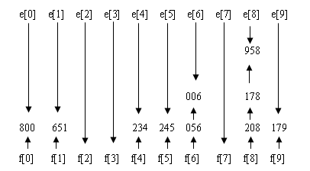
2.4 基数排序
（b）按最低关键字位值分配
→800→651→234→245→056→006→208→178→958→179
（c）第一次收集

Slide 25
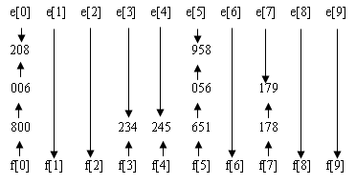
2.4 基数排序
（d）按次低关键字位值分配
→800→006→208→234→245→651→056→958→178→179
（e）第二次收集

Slide 26
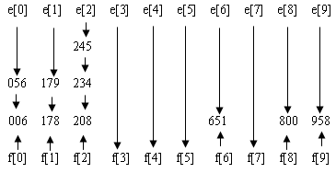
2.4 基数排序
（f）按最高关键字位值分配
→006→056→178→179→208→234→245→651→800→958
（g）第三次收集后得排序结果

Slide 27
2.4 基数排序
对有n个元素的序列，对一个关键字位，“分配”数据的循环需执行n次，“收集”的循环需执行r次，因此一次分配和收集共执行n+r次；
有d个关键字位又需要重复d次“分配”和“收集”。
所以基数排序的时间复杂度为Ｏ(d*(n+r))。

Slide 28
03 作业
Homework
01
作业

Slide 29
01 作业
1、实现课件中的希尔排序算法；
2、使用基数排序算法对扑克牌从大到小进行排序，扑克牌J、Q、K分别用11、12、13表示，花色大小顺序为黑、红、梅、方。

Slide 30

THANKS
聚天下英才 恒时代伟业

